Slide 1
Муниципальное общеобразовательное учреждение - средняя общеобразовательная школа №3 г.Маркса Саратовской области им. Л.Г. Венедиктовой
Визитная карточка

Slide 2
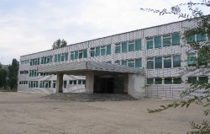
Об образовательной организации
Полное наименование организации: Муниципальное общеобразовательное учреждение - средняя общеобразовательная школа №3 г.Маркса Саратовской области Им. Л.Г.Венедиктовой
Краткое наименование организации:МОУ-СОШ №3
Дата создания организации:01.09.1988

Slide 3
История школы
1988-1994 - средняя общеобразовательная школа
1994-1995 - школа с классами, ориентированными на ВУЗ
1996-1998 - школа-гимназия
Профили:1. Гуманитарный
2. Политехнический
1999-2006 - средняя общеобразовательная школа с кадетским классом
2006 - школа с профильными классами
Профили: 1. Социально-экономический
2. Информационно-технологические

Slide 4
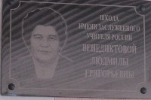
Первая администрация школы
Директор: Венедиктова Л.Г.
Завучи: Литвак Р.И.
Чекмазова В.П.
Кравченко В.В.
Зам.директора по воспитательной работе: Пенькова И.Ю.

Slide 5
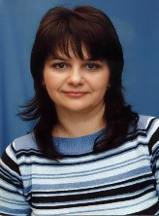
Директор школы:
Горбунова Наталья Владимировна
Окончила Саратовский государственный аграрный университет им. Н.И.Вавилова,
Диплом №176 "О профессиональной переподготовке Саратовского института повышения квалификации и профессиональной переподготовки работников образования "Преподавание географии в основной и старшей школах"
Высшая квалификационная категория

Slide 6
Уровни образования
начальное общее - 4 года
основное общее – 5 лет
среднее общее – 2 года

Slide 7
Формы обучения
Очная
дистанционная

Slide 8
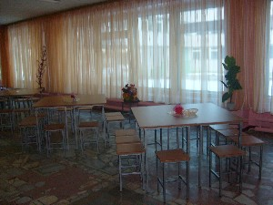
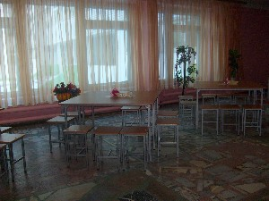
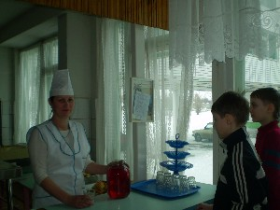
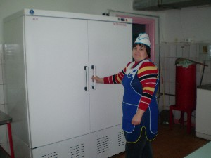
Школьное питание

Slide 9
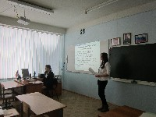
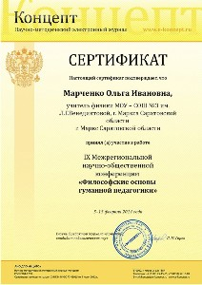
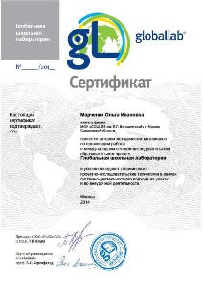
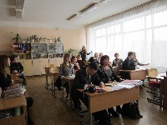
Наши достижения!

Slide 10
Спасибо за внимание!

